Slide 1
MONDIALISATION & ECOLOGIE
Pierre Jean BLUMBERGER, Jean Baptiste FAGOT, Franck FORSTER, Alexandre HUMBERT

Slide 2
La logique de mondialisation s'oppose-t-elle nécessairement à la démarche de préservation de l'environnement?
I/ Les impacts de la mondialisation sur l'environnement
A) Les transports
B) Les activités économiques
II/ Les acteurs qui veulent inverser la tendance
A) Militants et actions individuelles
B)Actions gouvernementales et politiques
C) L'entreprise

Slide 3
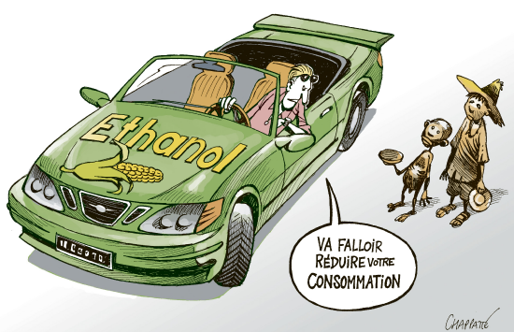
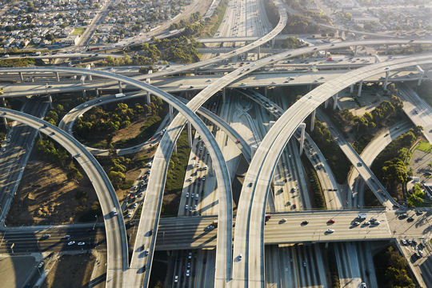
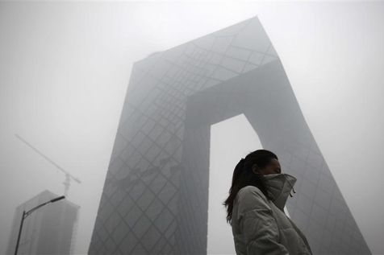
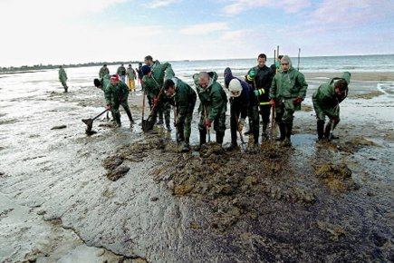
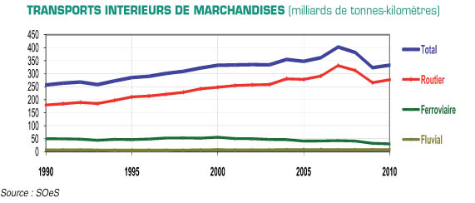
I/ Les impacts de la mondialisation sur l'environnement A) Les transports

Slide 4
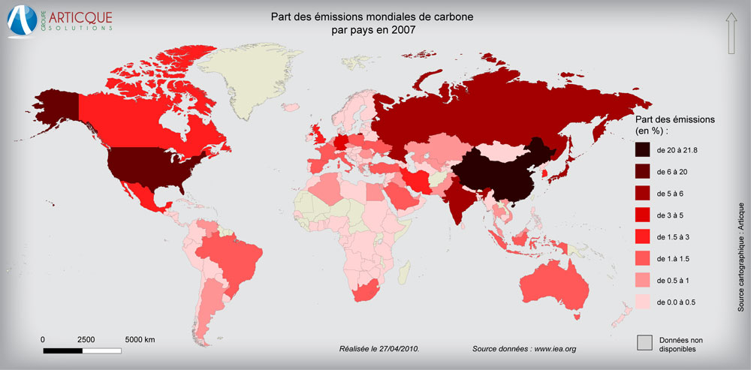
I/ Les impacts de la mondialisation sur l'environnement B) Les activités économiques

Slide 5
II/ Les acteurs qui veulent inverser la tendance A) Militants et actions individuelles
Leurs but : Protéger la planète, prêts à tout pour atteindre leurs objectifs

Slide 6
II/ Les acteurs qui veulent inverser la tendance B) Actions gouvernementales et politiques

Slide 7
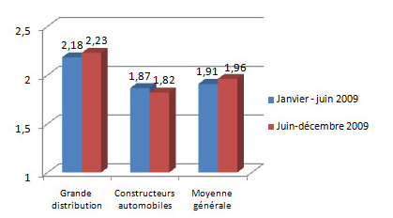
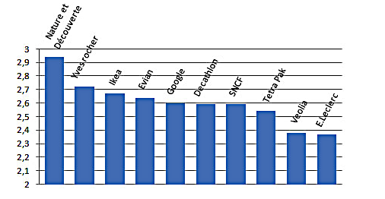
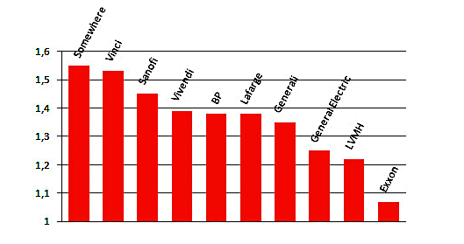
II/ Les acteurs qui veulent inverser la tendance C) L'entreprise
Entreprises s'allient à la cause écologique pour leur image
Pub faite pour montrer au consommateur l'implication de l'entreprise
Marketing "vert" qui ne reflète pas toujours la vérité

Slide 8
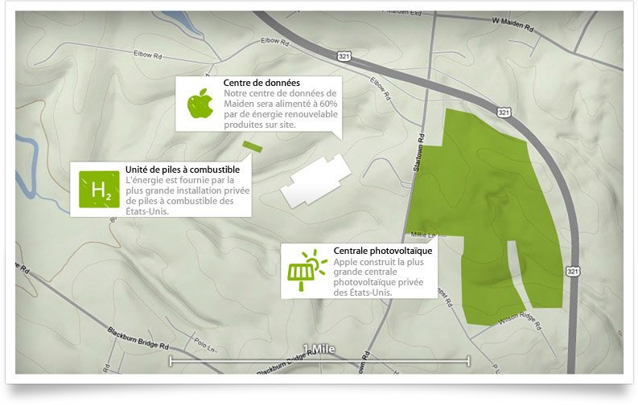
II/ Les acteurs qui veulent inverser la tendance C) L'entreprise
Dématérialisation
Normes écologiques
Réduction de l'utilisation de substances polluantes
Installations économes en énergie
Programme de recyclage pour les appareils en fin de vie
Efforts récompensés: Apple obtient une note de 2,36/5 d'après les consommateurs.

Slide 9
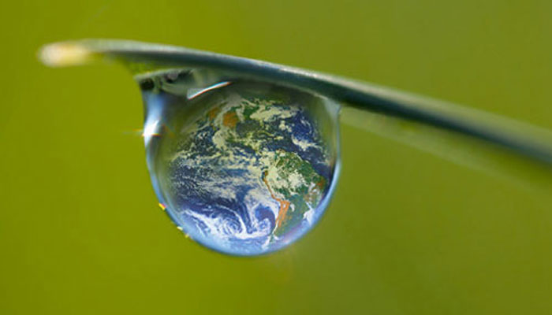
SOURCES
www.total.com
www.wwf.fr/
http://www.actu-environnement.com/ae/news/impact_environnemental_transport_europe_7081.php4
http://www.otre.org/transportroutier.php?focus=22

